Slide 1
Osaka Metroが目指す
新しい交通のかたち
資料３－４
大阪市高速電気軌道株式会社
常務取締役 鉄道事業本部長
西野 肇

Slide 2
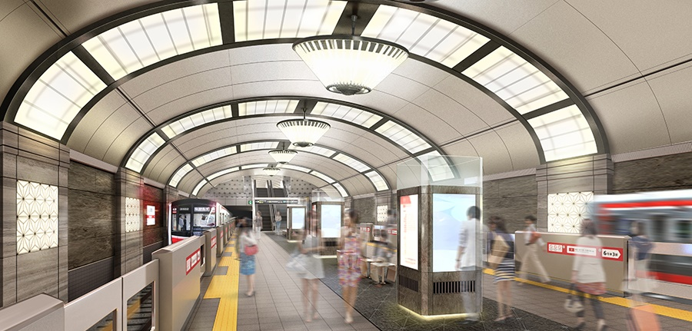
目次
１. Osaka Metro中期経営計画で示す将来像
1-1. 中期経営計画～基本方針
1-2. 中期経営計画～戦略骨子（重点テーマ）
1-3. 現状と目指す姿
２.あたらしい交通の形としてのMaaSへの取組み
2-1. MaaSとは
2-2. Osaka Metroが目指す都市型MaaS
３.Osaka Metro Groupの考えるスマートシティモデル
3-1. Osaka Metro Groupが考えるスマートシティモデル
４.（紹介）現在実施している取組事例
4-1. ICTサービスの普及例・・・顔認証による自動改札システム
4-2．駅の大規模リニューアルの取組み

Slide 3
1-1 Osaka Metro中期経営計画 基本方針
民営化プランの趣旨に則り、大阪の新たな発展ステージへの貢献を目指し、かつ、万博成功を見据え、
自主自立の経営による継続的な事業成長に邁進する。
企業理念
目指す姿
私たちは、最高の安全・安心 を追求し、誠実さ と チャレンジ精神 をもって、
大阪から元気を創りつづけます。
Osaka Metro Groupは、
交通を核にした生活まちづくり企業へ
変革していきます。
企業理念
（目指す姿）
３つの基本理念
➊最高の安全・安心 ❷お客さま満足度の向上 ➌社員満足度の向上
●徹底して社会生活インフラとしての使命を全う
中期経営計画
取組みの骨格
D) 自主自立の経営を確立
マトリックス経営の確立、経営管理体制の強化、意識改革・人材育成強化
A) 大阪の更なる発展に貢献
活力インフラとして、成長戦略の推進
B) 大阪の都市機能を拡充・進化
交通インフラとしての使命の全う
（①安全安心・快適便利 ②自然災害への備え ③効率的運行）
C) 収益基盤を強化
持続可能な事業発展の基盤としての事業の多角化
年次事業計画

Slide 4
1-2 Osaka Metro中期経営計画 戦略骨子（重点テーマ）
大阪の次世代型社会生活インフラの構築に向けて、先駆的な都市型MaaSの構築を軸に、
既存事業を徹底強化すると共に、有機的に結合させて「デジタルマーケティング・MaaS・都市開発」に進化させ、
新しい事業グループを確立する。
１）デジタルマーケティングの推進
⇒社内外との事業シナジーの創出（お客さまの移動・行動データに基づき上質な体験/生活を提案）
２）MaaSの推進
⇒次世代交通・・・利便性・快適性を向上し、移動ストレスを排除し、シームレスな移動を提供
３）都市開発（沿線開発）の推進
⇒ 沿線を大きく３つのエリアで分け、テーマ性を持った開発を行う
４）既存事業の進化
⇒ 「最高の安全・安心」「お客さま満足度の向上」に向けた取組みを加速
５）経営の質的向上
  ⇒ 人・組織づくり、ガバナンス、環境・社会活動、DX（デジタルトランスフォーメーション）整備等

Slide 5

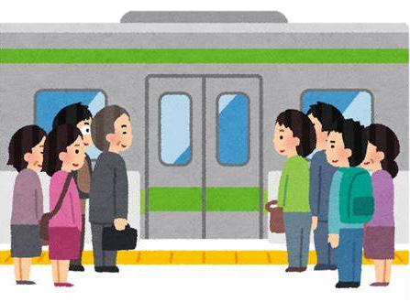

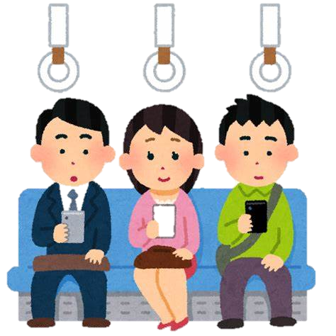



1-3 現状と目指す姿 ～企業環境の変化
勤務形態
今までは
これからは…
在宅勤務、サテライトオフィスでの勤務
～会社までの移動がなくなる～
デジタル化、AI社会の推進
コロナウイルス
感染症

Slide 6
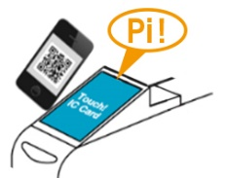
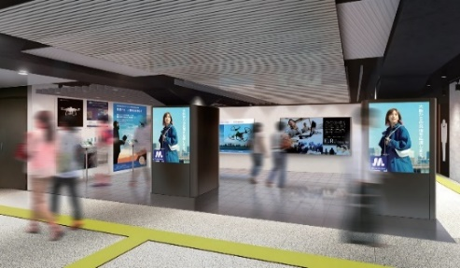


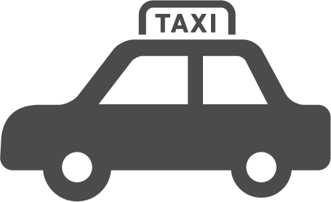



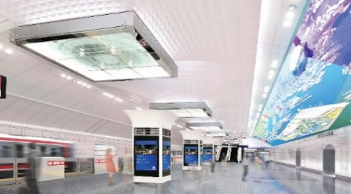


1-3 現状と目指す姿 ～目指す姿
減少する沿線人口やデジタル化による需要減少に対して、
生き残りをかけて沿線の魅力を維持・向上させ、ICTサービス等の充実を図っていく必要がある。
ストレスフリー
楽しみ
仮想現実
9/15 15:00出発
データシミュレート
AIによる解析
到着が
早い
料金が
安い
乗換が
少ない
タクシー
15:00-15:21
乗換なし
\xxx
オンデマンドバス
15:00-15:33
フィジカル空間
乗換1回
\xxx
シェアサイクル
15:00-15:35
乗換1回
\xxx
バリアフリー化の推進
MaaSの推進
ICTサービスの普及
デジタルツイン
移動を楽しむ仕掛けの追求
「ストレスフリー」＋「楽しみ」
健康的に歩くことが出来るまちづくりの実現

Slide 7
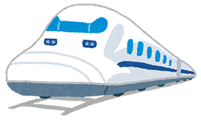





2-1 MaaSとは・・・Mobility as a Service
“MaaSとは、ICT を活用して交通をクラウド化し、公共交通か否か、またその運営主体にかかわらず、
マイカー以外のすべての交通手段によるモビリティ（移動）を1つのサービスとしてとらえ、
シームレスにつなぐ新たな「移動」の概念である。
MaaS
今ある交通網に、最新の技術や
情報を取り入れ、交通課題の解消、また便利に利用していただくこと。
交通インフラ
AI
9/15 15:00出発
到着が
早い
料金が
安い
乗換が
少ない
タクシー
お客さまの移動を
トータルなサービスとして
提供します。
15:00-15:21
スマートフォン
乗換なし
\xxx
オンデマンドバス
15:00-15:33
乗換1回
\xxx
シェアサイクル
自動運転技術
15:00-15:35
乗換1回
\xxx
（参照：国土交通省 国土交通政策研究所 機関誌
PRI Review 69号 パースペクティブ）

Slide 8




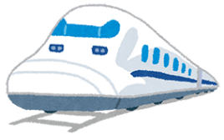

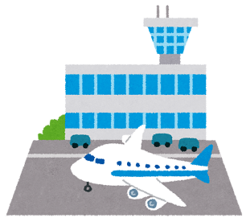






2-1 MaaSとは・・・Mobility as a Service
交通手段ごとに特徴がある。
様々な特徴を持った交通サービスを統合し、「出発地」～「目的地」まで繋ぎシームレスにサービスとして提供をする。
飛行機
高速鉄道
在来鉄道
バス
タクシー・カーシェア
レンタサイクル
輸送力高い
柔軟性低い
各交通手段の特徴を生かす
輸送力低い
柔軟性高い
様々な特色を持った交通サービスを統合し、
「出発地」～「目的地」まで待ち時間がない、シームレスに提供する交通サービスの実現。
タクシー配車
システム
搭乗予約
座席予約
レンタルサイクル
目的地
出発地
シームレスな移動

Slide 9


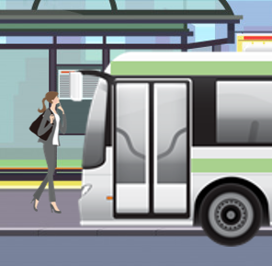
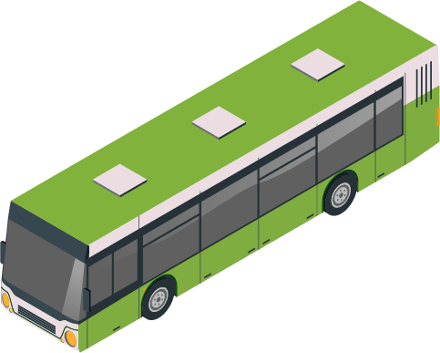
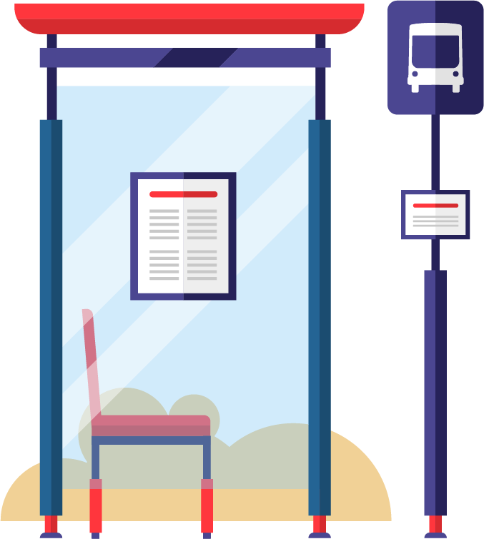

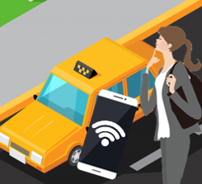

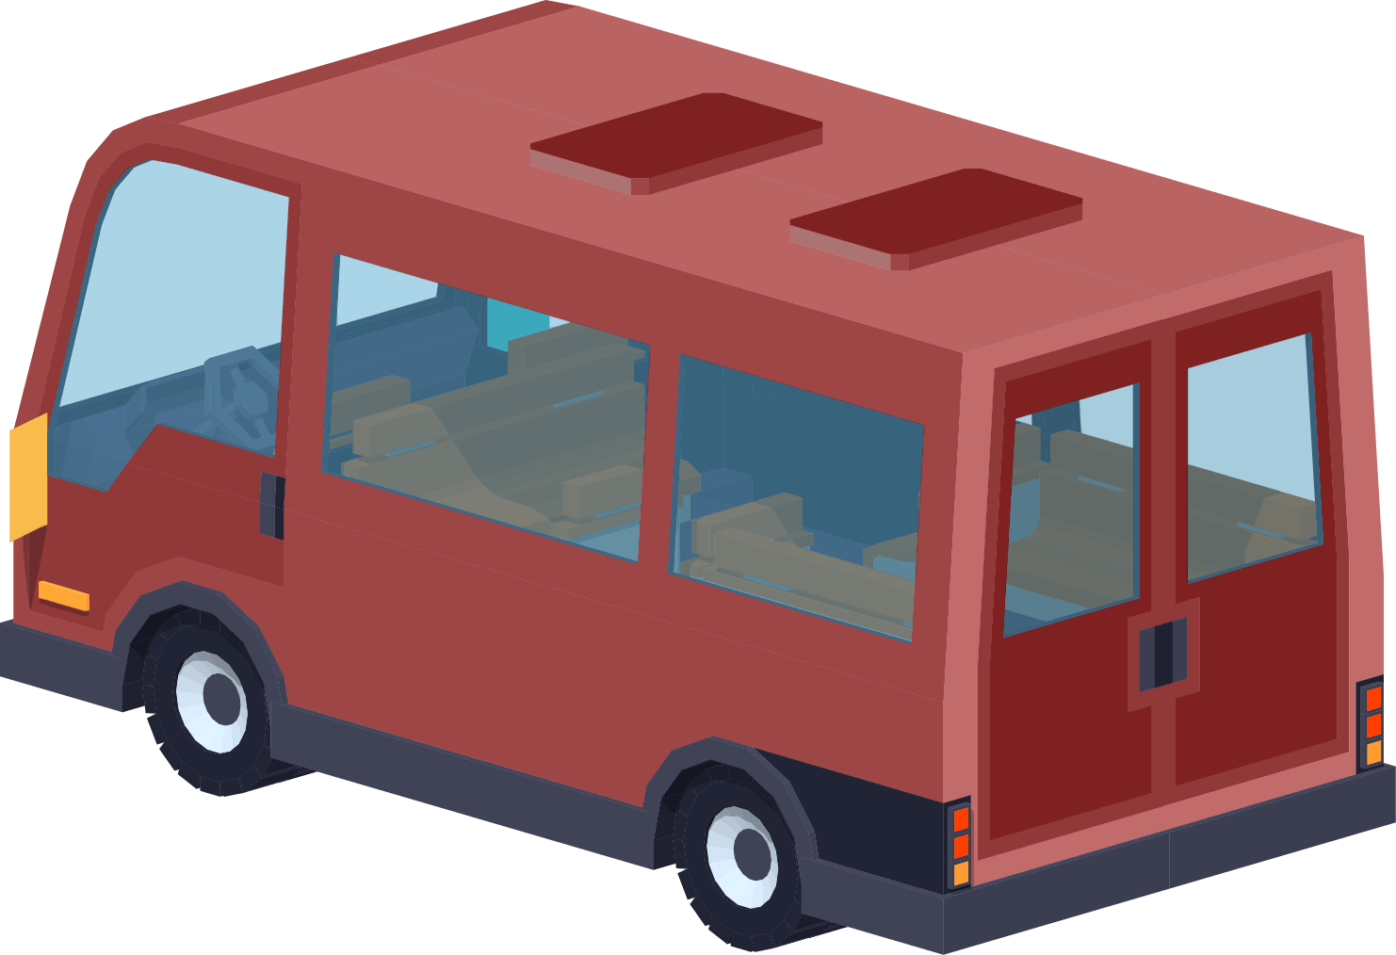
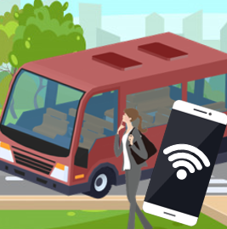
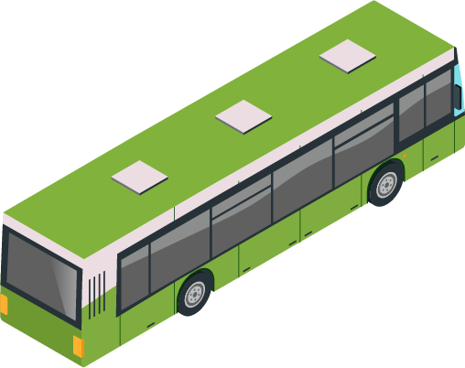

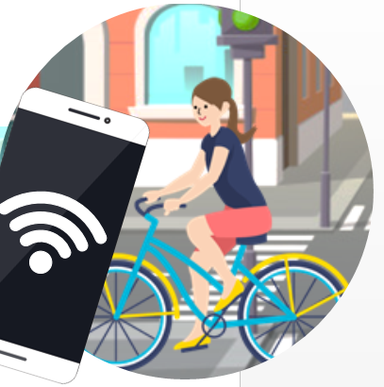

2-2. Osaka Metroが目指す都市型MaaS
来ていただく交通からお客さまのニーズに応じて迎えに来る交通への大変革
お客さまに駅・バス停まで来ていただく／定時運行
お客さまのニーズに応じて迎えに行く／待ち時間のロス改善
シームレスでストレスフリーな移動を実現
これまで
これから
地下鉄
路線バス
路線バス
地下鉄
目的地
自宅
タクシー
シェア
サイクル
大阪市内で比較的
公共交通が利用
しづらいエリア
オンデマンドバス

Slide 10
2-2. Osaka Metroが目指す大阪都市型MaaS(観光・郊外型MaaS含む)
交通がつながる
自分専用の移動手段の
ように使える
移動のパーソナル化・毛細化
      オンデマンドバス、相乗りタクシー
      シェアサイクル、小型低速モビリティ
1
統合された顧客接点
      MaaSアプリ、乗継スポット¹
移動のストレスフリー化
      顔パス、バリアフリー混雑情報、
      見守り 等
+
安全・安心がつながる
世界一安全・安心・快適な
移動手段
交通の自動化/事故防止
      鉄道・バス・タクシーの
      自動運転、遠隔操作
2
大規模災害対策/セキュリティ強化
      設備の堅牢化・浸水対策
      テロ/犯罪対策
+
情報がつながる
つながる程、便利に楽しくなる
駅・地下街を街/居場所にする
      駅、地下街
3
日常・非常時の生活サービス連携
      行政、医療、物流
      災害時情報連携 等
移動の提案化/サービス化
      リコメンド(観光等)
      移動とサービスの一体化
技術基盤でささえる
データ連携・自動化などの
技術基盤確立
交通に関する最新技術の導入
      最先端交通技術
      遠隔操作技術 等
4
データを一元管理する基盤構築
      AI、IoT、5G 等
1.異なるモビリティ間の乗り継ぎのための場所 ※ 検討中のものも含む

Slide 11
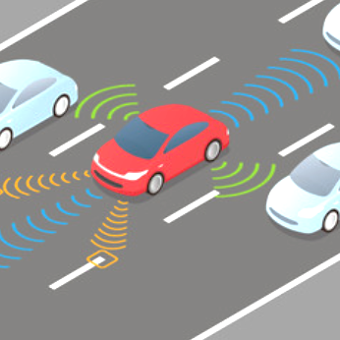
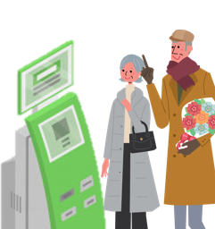


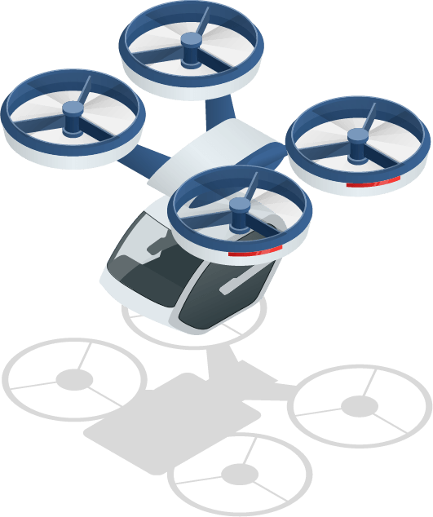
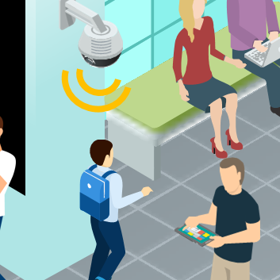
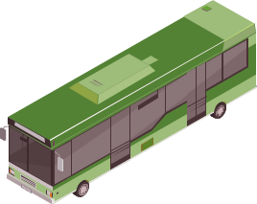
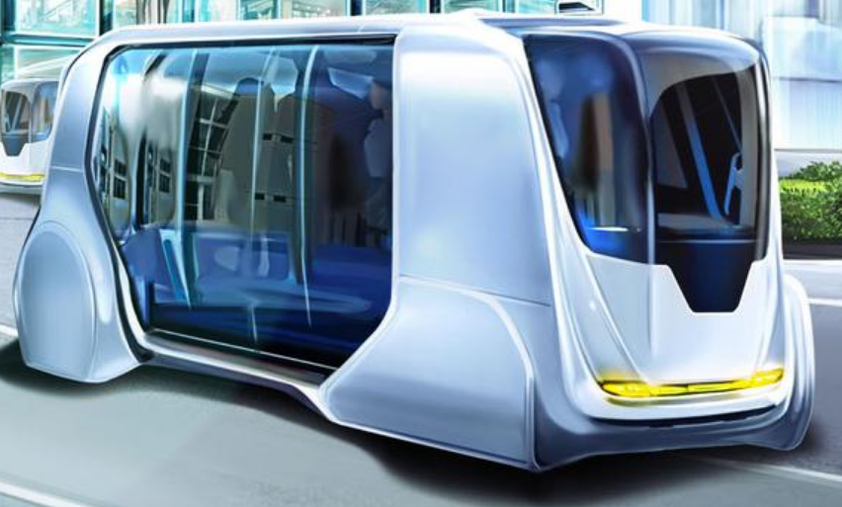



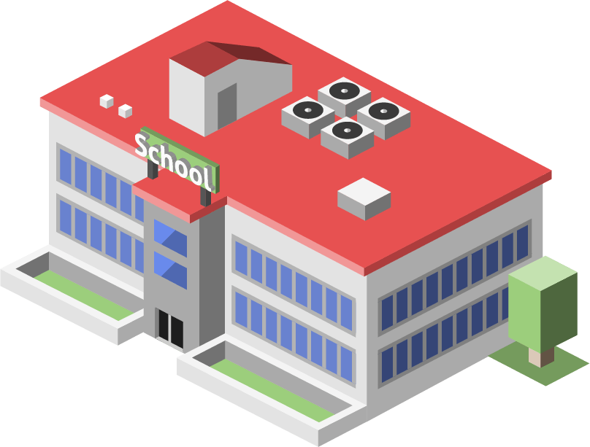

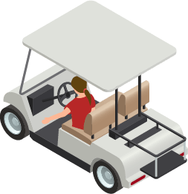









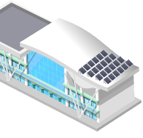





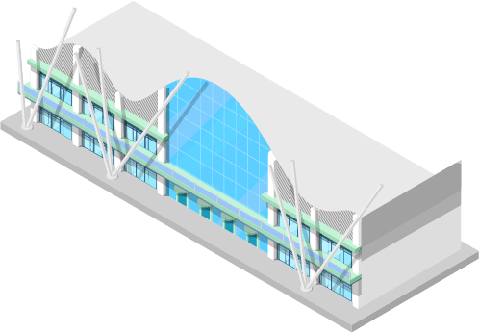
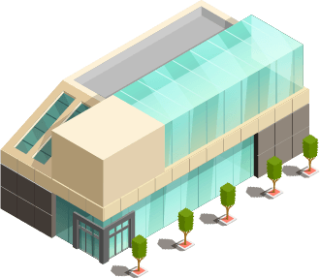


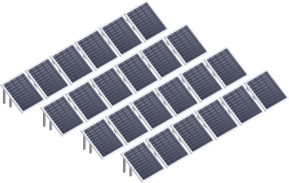

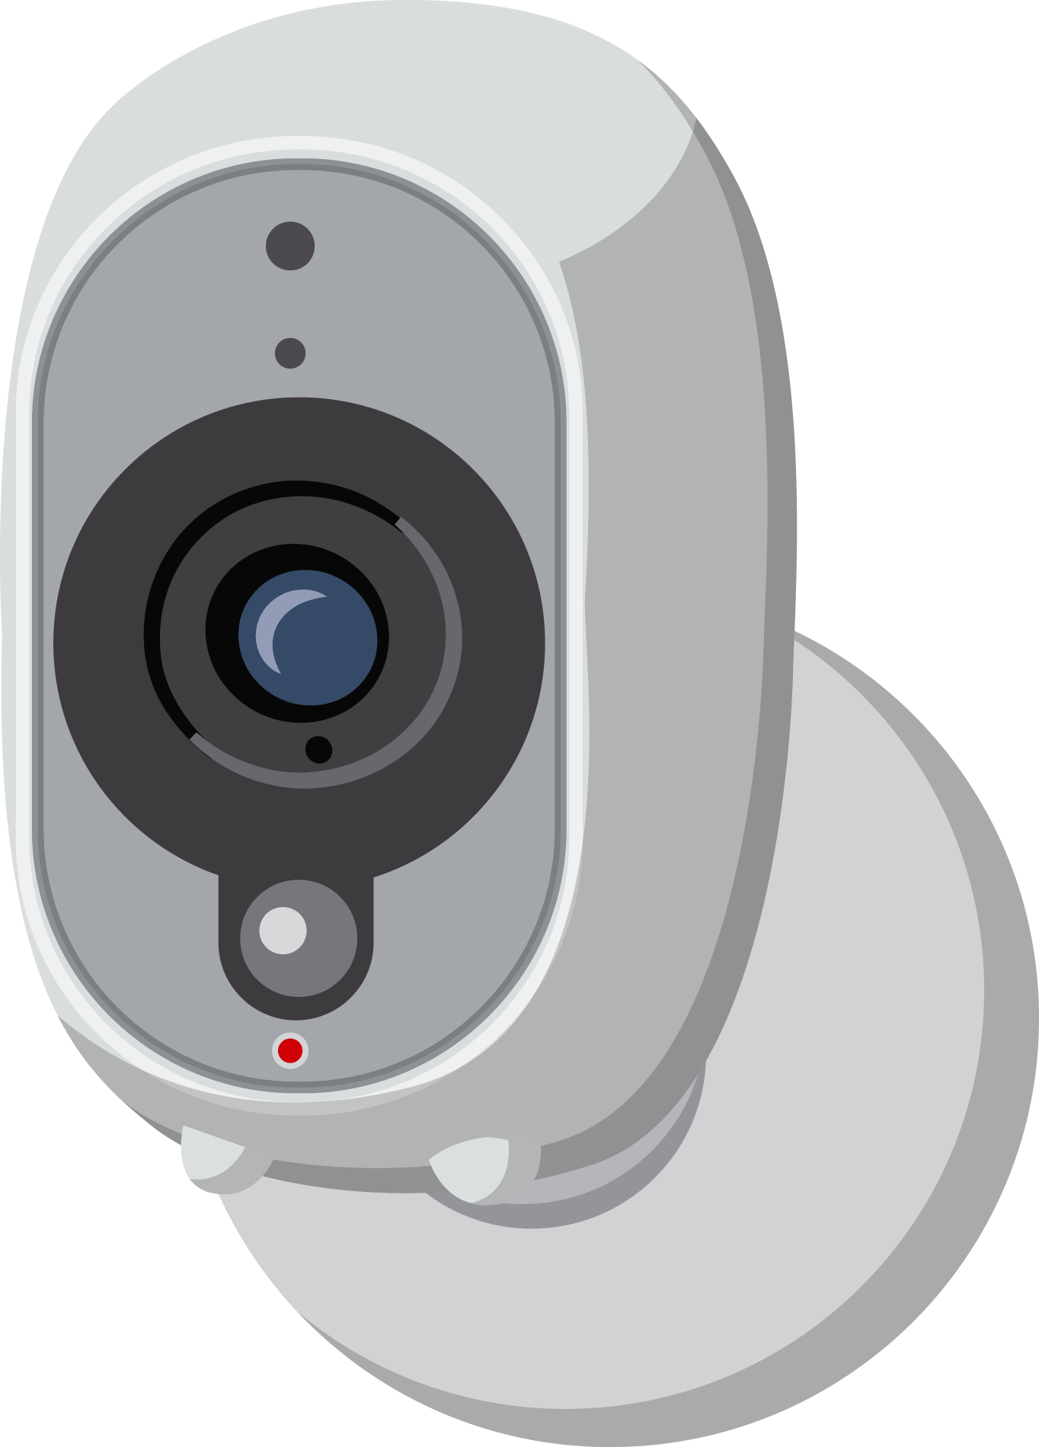

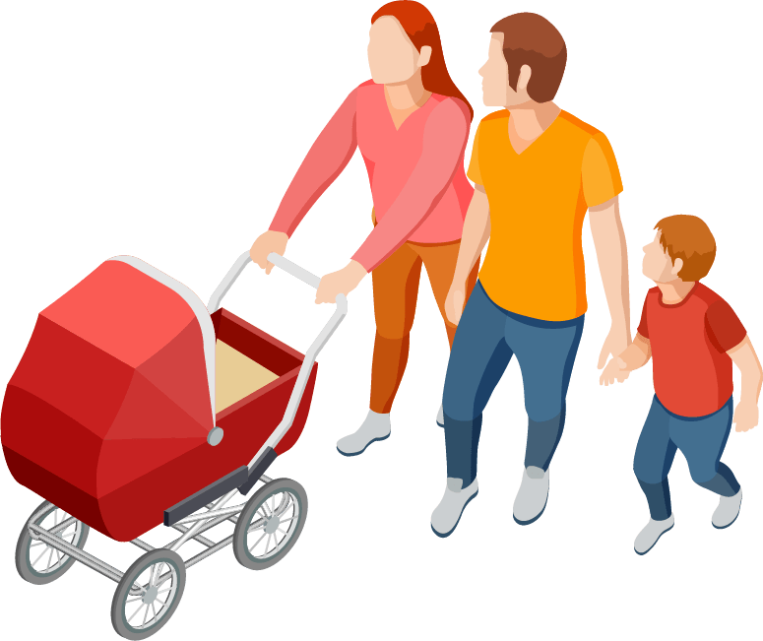


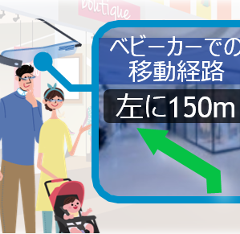

3-1. Osaka Metro Groupが考えるスマートシティモデル
特定エリアで大阪都市型MaaSの各要素を実装し、
エリア全体で環境に優しい自律型のエコシステムをつくりあげる。
全移動が公共交通で完結
犯罪・事故ゼロ
社会生活に必要な情報がつながる
環境に優しい都市機能でささえる
1
2
3
4
公共施設との連携
教育施設との連携
自動運転で
交通事故ゼロ
高度なセキュリティ・災害対応で安心
e-Gov.
自宅への
ドローンデリバリー
子供やお年寄りの
見守りサービス
公共施設
学校
住宅
住宅
電力自給
医療施設
顔パス乗車
商業施設
主要拠点とエリア内の
各地を結ぶ
オンデマンドバス/
相乗りタクシー
EVバス
育児関連施設向け
AR道案内(統合アプリ)
域内は快適に歩行で生活、
低速域内交通でサポート
医療施設との連携
※ 検討中のものも含む

Slide 12


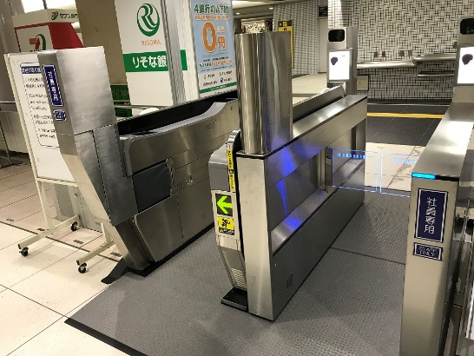
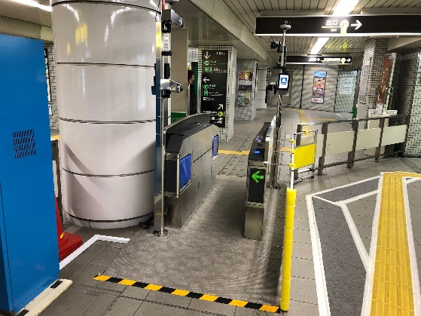
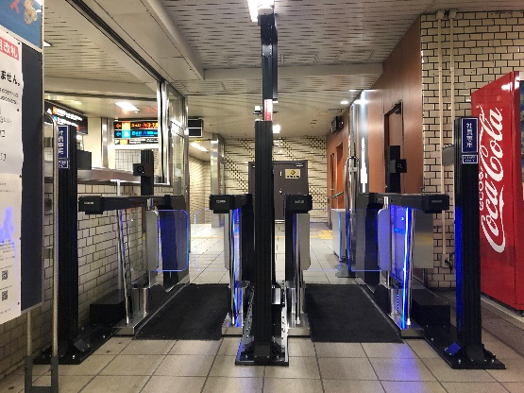
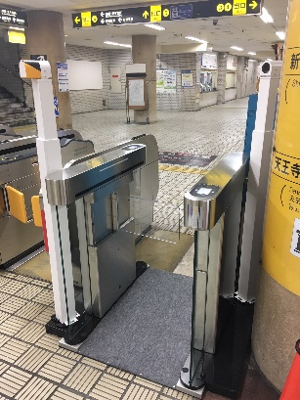
顔認証システム
4-1. ICTサービスの普及例・・・顔認証による自動改札システム
チケットが必要なく、改札を通ることができ
スムーズかつストレスフリーな環境を作る。
全駅にチケットレス改札の導入
QRコードや顔認証といった
様々な認証システムに対応した
多機能の改札機を整備していく。
全社員を対象に実証実験
2024年度全駅導入予定
ドーム前千代崎
森ノ宮
大国町
動物園前
(上記駅に設置して実証実験中)

Slide 13
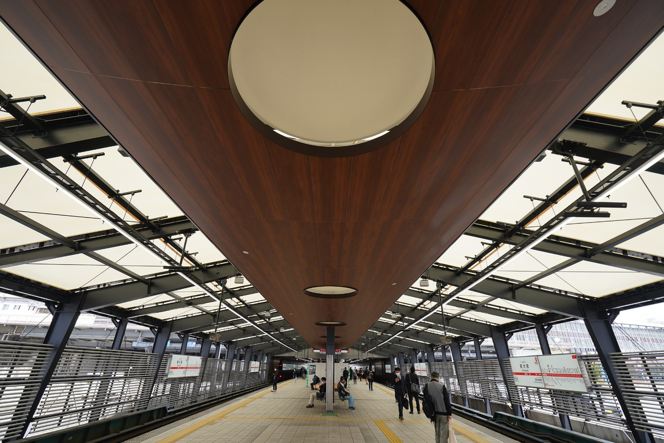
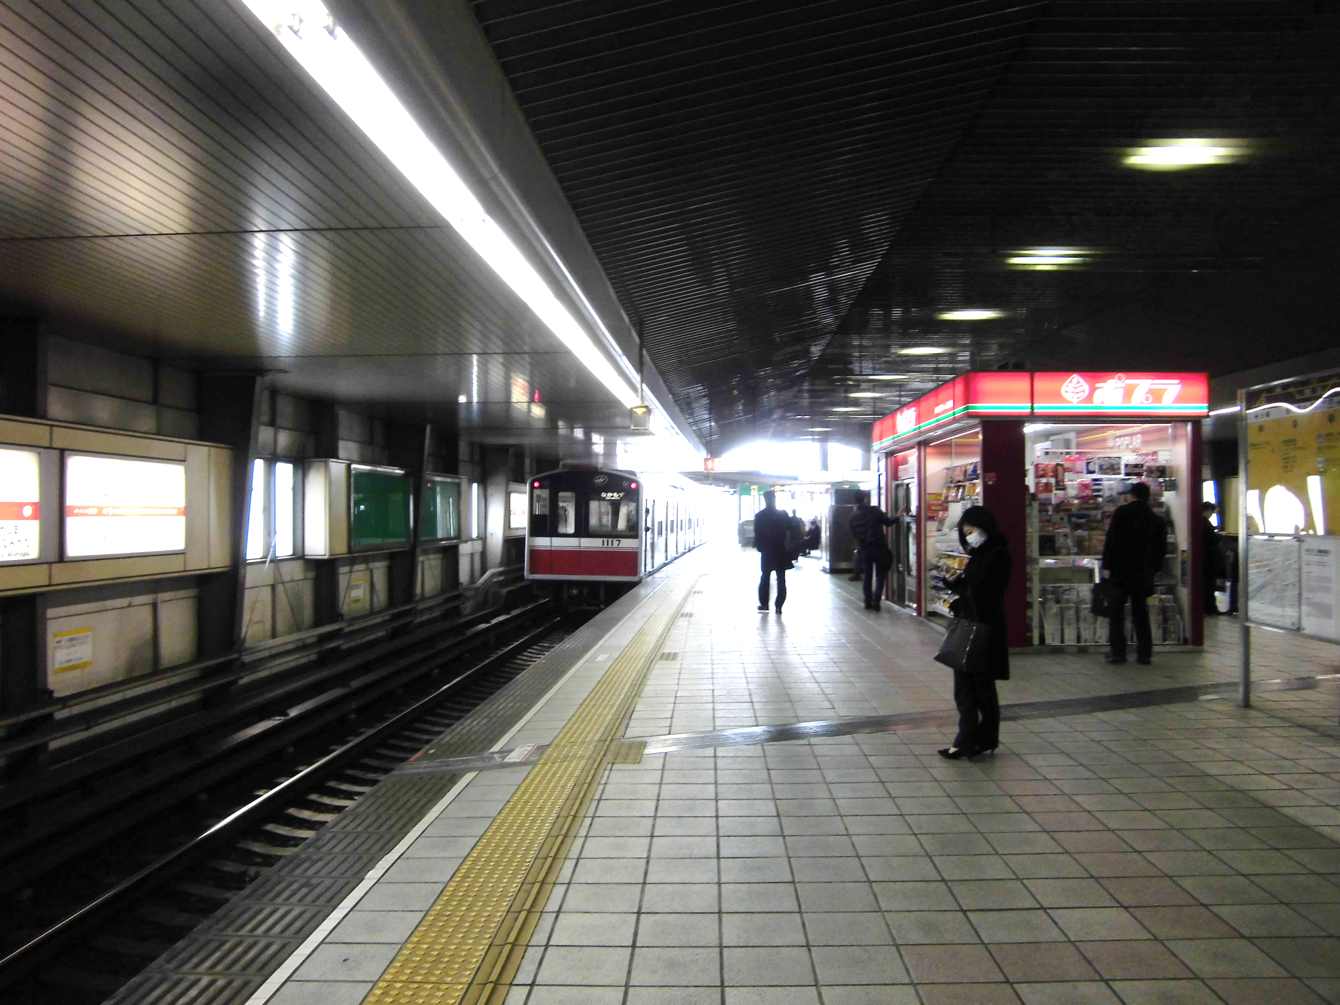
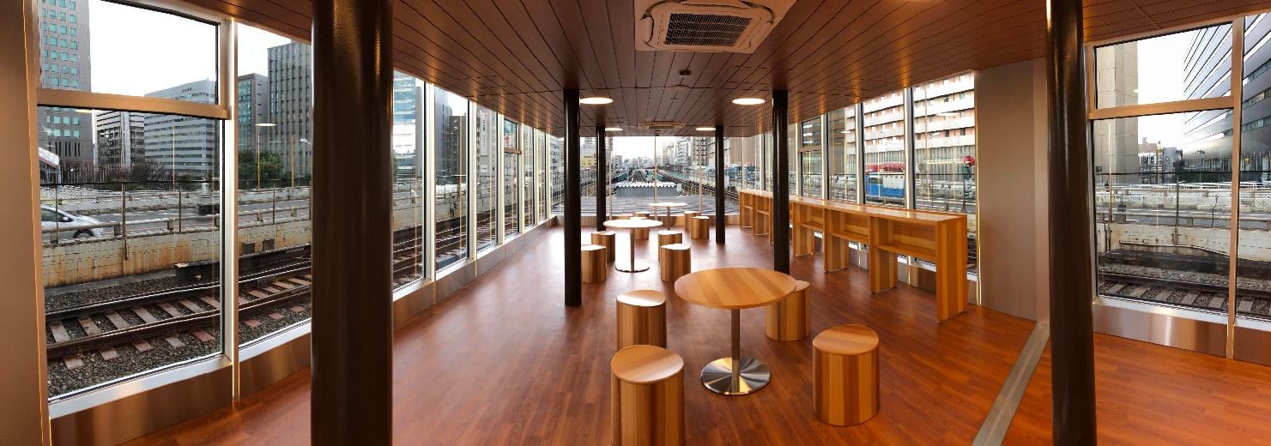
地下空間のリニューアル
4-2．駅の大規模リニューアルの取組み
快適な移動の提供のみならず、利用することが目的になるような駅毎の特徴を演出し、賑わいを創出することによって、地下空間の魅力度を向上し、大阪の更なる活性化に寄与。
新大阪駅（左：リニューアル前、右：リニューアル後）

Slide 14

本資料に掲載されている情報のうち、過去の実績以外は将来の見通しであり、
これらは現在入手可能な情報から得られた当社の判断に基づいています。
従って、実際の業績はこれらと異なる結果になる場合がありますことをご了承ください。

